Slide 1
مَركَزُ التَّربِيَّةِ الدّينِيَّة
يُقَدِّمُ كِتابَ السّادِسِ أَساسِيّ

Slide 3
اللِّقاءُ الخامس
الإِنجيلِيّونَ الأَربَعَة (الجزء الأوّل)

Slide 5
سلام المَسيح كيفكُن اليَوم انْشالله مستِعدّين بنشاط؟
شو رأيكن نْصَلّي وبعدِين نِتسلّى ونحنَا عم نكتِشِف سوا؟

Slide 6
شو هَدَفنا مِن هَاللِّقاء؟
نِكتِشِف خَصَائِص كِلِّ إنجيلِيّ حتّى نفهم أقوالو، ونحدد من وين اخد معلوماته متل ما منلاقيه بِالعَهد الجَديدِ وبالمَراجِع والمَعلومات.
نتنَبَّه إِنُو إِلنا دَور بِ عَيش البِشارَة وحمْلها لَلآخَرين وإِنّو بَعض الإنجيليّين هِنّي مِتِلْنا.

Slide 7
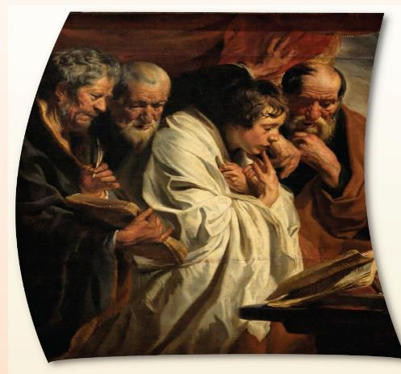
أَصدِقائي...
تطَلَّعوا منيح بِهَاللَّوحَة شو مِنشوف؟

Slide 9
بِشو عَمْ يِتْطَّلَّع الأَربَع أَشخَاص؟
شو في قدّامن؟

Slide 10
ولأَشخاص بِهَاللَّوحَة
هِنّي الإنجيلِيُّون الأربعة
يِعنِي يَلّي
كَتَبُوا الأناجيل.
عَم يتْطَّلَّعوا
بِالإِنجيل

Slide 11
برافو وهَلّق رَح إطرَح علَيكُن بَعض الأسئِلَة تَ نِتْشارك فِيَا.

Slide 12
كيف إطَّلَعِت عَ حَياة يسوع؟
إنْتَ التَقيت بيَسوع أو
بَس سِمِعِتْ عَنّو؟

Slide 13
مينن اللي كتبوا عن يسوع؟
يَسوع، هُوّي يلّي كَتَب قصَّة حَياتُو؟

Slide 14
كَلاّ يسوع ما كتَبْ شِي

Slide 15
شو مِنسَمّي يلَّي كَتبُوا عَن يَسوع؟
قولُولي أسماؤن وَرا بعضُن مِتِل ما جِاييِن بِالعَهد الجديد...

Slide 16
الإنجيليّون الأَربَعَة:
متَّى، مَرقس، لوقا ويوحَنّا

Slide 17
شو يَعْنِي كِلْمِة إنْجِيل؟

Slide 18
البُشرَى السَّارَّة

Slide 19
شو هُوّي جَوْهَر هَالبُشرى؟

Slide 20
« ذَلِكَ الرّجُل الّذي قَتَلْتُموه، إذْ عَلَّقْتُمُوه عَلى خَشبَةْ قَدْ أقامَهُ اللهُ وَأَنْقَذَهُ مِن أَهوالِ المَوت»

Slide 21
يِعني إنّو يَسوع يلّي إنتو صَلَبْتوه أقامَهُ اللهُ
وانتَصر عَل الموت.

Slide 22
وهَلَّق خَلّونا نَعمُل النَّشاط يلّي بِكتابكُن صَفحَة 36

Slide 24
الجواب
مَرقس
لوقا
متّى
يوحنّا

Slide 25
وبمَا إنّو مرقس هُوّي يلّي كَتَب أوّل إنجيل، رَح تْلاقُوا كِيف سِفِر الرّؤيا بِيدِلْنا عَ رُموز الإنجيليّين كمان
وفي وَسَطِ العَرشِ وحَولَ العَرشِ أَربَعَةُ أَحْياءٍ رُصِّعَتْ بِالعُيونِ مِن قُدَّامٍ ومِن خَلْف. ⁷ فالحَيُّ الأَوَّلُ أَشبَهُ بِالأَسَد ، والحَيُّ الثَّاني أَشبَهُ بِالعِجْل، والحَيُّ الثَّالِثُ لَه وَجهٌ كوَجهِ الإِنْسان، والحَيُّ الرَّابعُ أَشبَهُ بِالعُقابِ الطَّائِر. (سفر الرؤيا4/5 )

Slide 26
لنتذكّر
لقد حَملَ إلينَا الإنجيلِّيون الأربعة جَوهَرَ البِشارَة وهي :
أنّ يسوع المسيح قَامَ من بينِ الأموات وأنّه حيّ!
« ذَلِكَ ان يسوع الّذي قَتَلْتُموه، إذْ عَلَّقْتُمُوه عَلى خَشبَةْ قَدْ أقامَهُ اللهُ وَأَنْقَذَهُ مِن أَهوالِ المَوت»
(أعمال الرسل 2/23)
الإنجيليّون عَرّفونا عَ يَسوع المَسيح ونِحنا بدورنا بَدْنا نِتعرَف عَليهم حتّى من خلالن نخلَق عَلاقَة حميمِة مع يَسوع المَسيح «الكِلمة» والسرّ المكنون منذُ الدهور.

Slide 27
والخِتام مَع تَرنيمِة أَيُّها المَسيح

